Slide 1



Ponto
Certo

Slide 2

Jhonatan Candido
RA: 082170016
Equipe
Thiago Fernandes
RA: 082170029
Luiz Gustavo
RA: 082170039

Slide 3

REQUISITOS EM ALTO NÍVEL
O usuário poderá fazer a consulta do itinerário do fretado.
O usuário deve ser capaz de utilizar o fretado que mais se adequar ao destino desejado, com base no catálogo obtido após a consulta
O cadastro do itinerário só poderá ser feito pelos funcionários do setor de transporte e benefícios.
O método de pesquisa será por meio do cep ou rua, e então o sistema irá mostrar o fretado que passa pela localidade informada, ou que passa próximo à localidade.
Ao cadastrar um novo itinerário, o funcionário poderá informar tanto o cep quanto o endereço que o ônibus irá passar.
O cadastro, atualização ou remoção de fretado também só poderá ser realizado pelo setor de transporte e benefícios.
Só poderá ter acesso ao sistema os funcionários do setor correspondente, e quem optar pelo benefício.
O cadastro de usuários só poderá ser feito pelos funcionários do setor de transporte e benefícios.
Os funcionários terão acesso a parte administrativa do sistema que cuida da inclusão, entre outros, de fretados e itinerários.
Os usuários poderão apenas fazer consulta dos itinerários.

Slide 4
Modelo de domínio com análise textual
Usuário | Consulta | Itinerário | Funcionários
Transporte | Benefícios | Cep | Rua
Localidade | Endereço | Cadastro | Atualização
Remoção | Acesso | Administrativa | Inclusão
Fretado | Ônibus | Sistema | Destino
Catálogo | Método de pesquisa

Slide 5
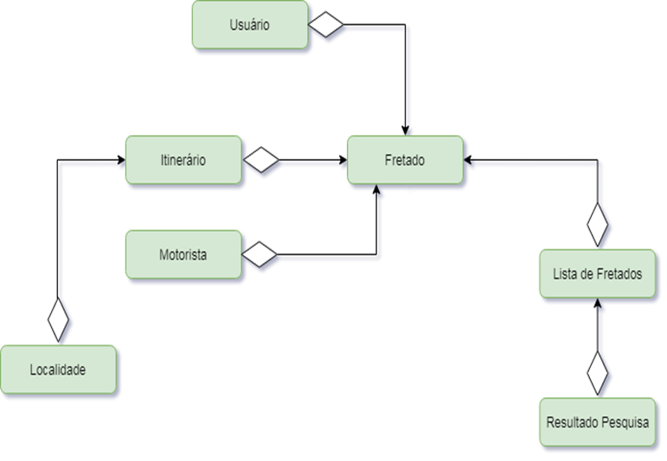
Modelo de domínio

Slide 6
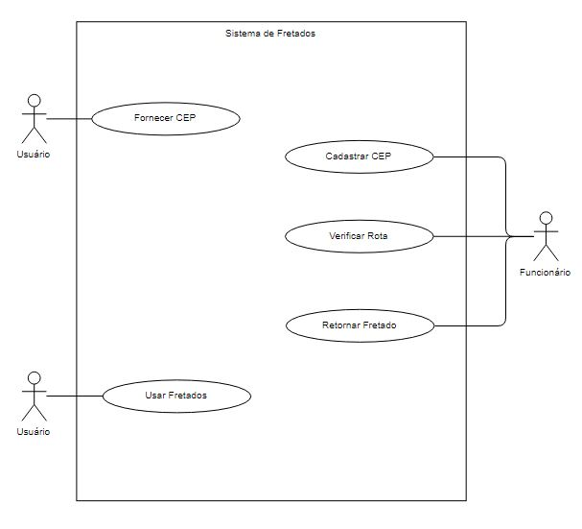
Diagrama de casos de uso

Slide 7
Casos de uso textual
1) Cliente fornece o CEP da rua.
2) Sistema cadastra o CEP.
3) Sistema verifica as rotas correspondentes.
4) Sistema retorna lista de fretados.
5) Cliente escolhe fretado que mais se adeque às suas necessidades.
6) Cliente utiliza fretado.

Slide 8
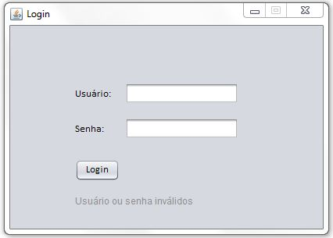
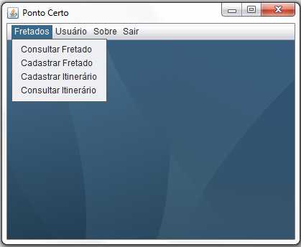
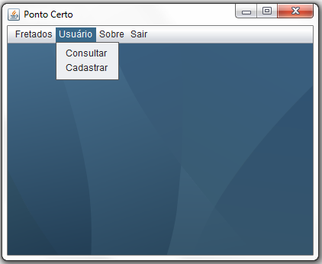
Interface Visual
Tela de Login
Menu Fretados
Menu Usuários

Slide 9
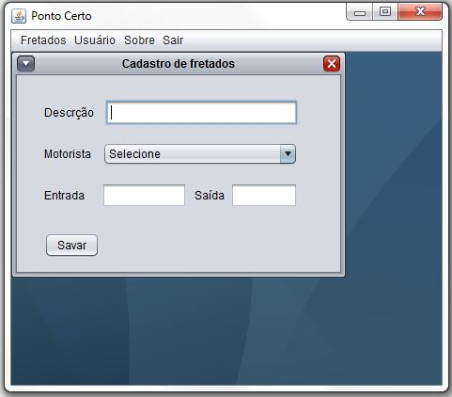
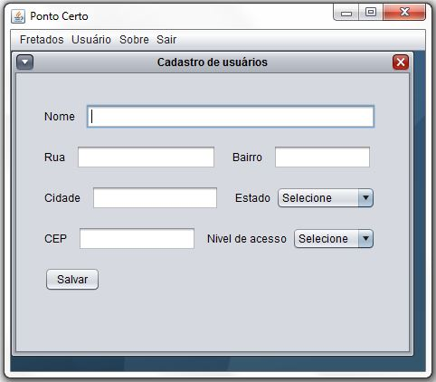
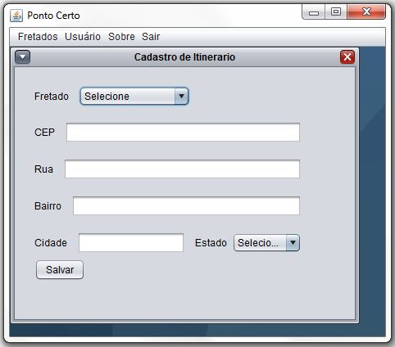
Cadastro de Registros
Cadastro de Fretados
Cadastro de Usuários
Cadastro de Itinerários

Slide 10
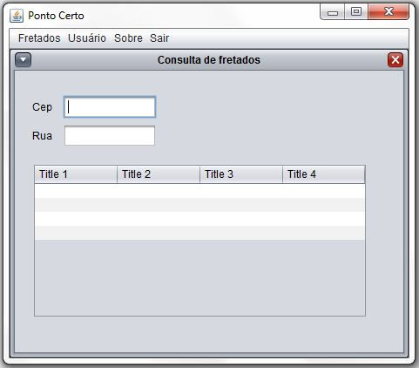
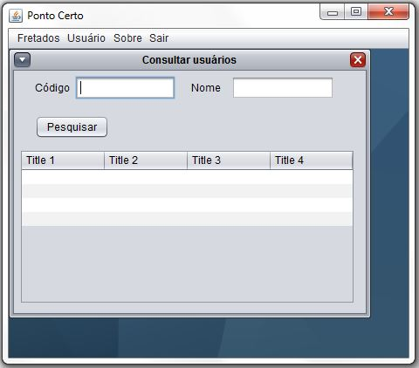
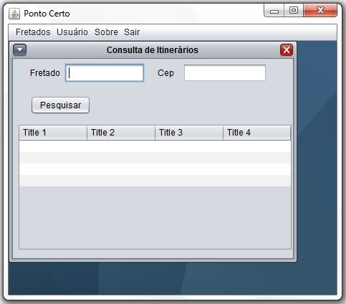
Consulta de Registros
Consulta de Fretados
Consulta de Usuários
Consulta de Itinerários

